Slide 1

웹프 기말 프로젝트
201410914 전기공학과 염형덕

Slide 2

활용 라이브러리
활용한 라이브러리는 Jquery, Ckeditor, bootstrab 입니다.
Ckdeitor를 사용해서 입력받은 본문내용을 Jquery ajax를 이용해서 firebase에 데이터를 POST방식으로 업로드하였고 firebase에서 GET방식으로 데이터를 가져오는데 사용하였고 bootstrap을 이용하여 input tag, button 등을 꾸몄습니다.

Slide 3
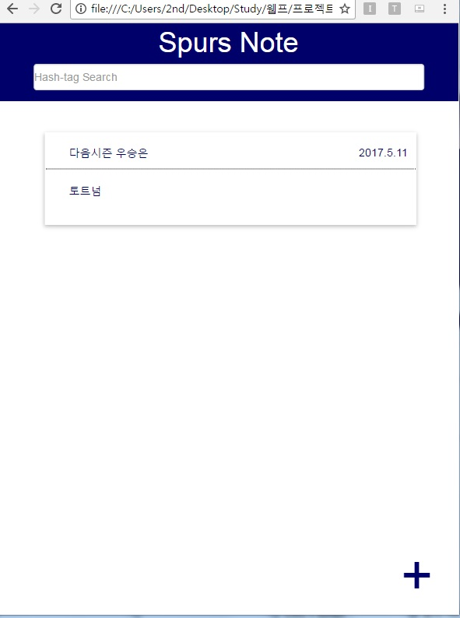
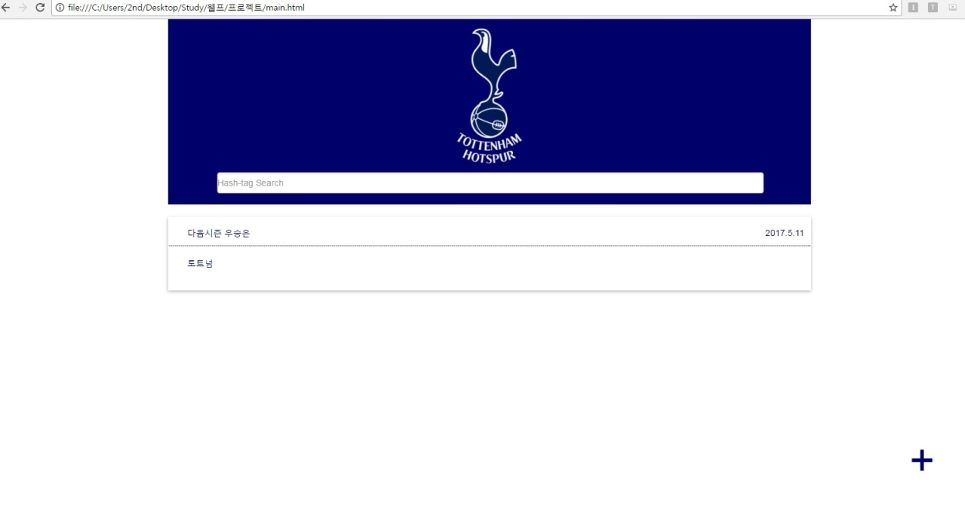
레이아웃 구성
레이아웃은 모바일(width<600px)과 그 외로 나누었습니다.

Slide 4
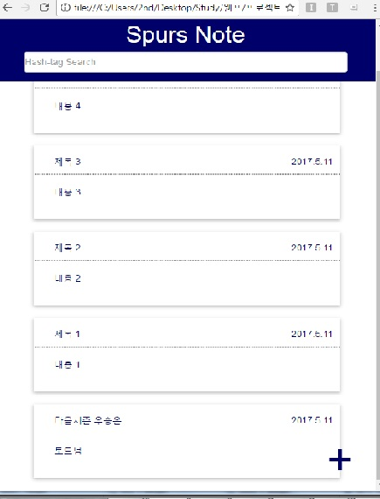
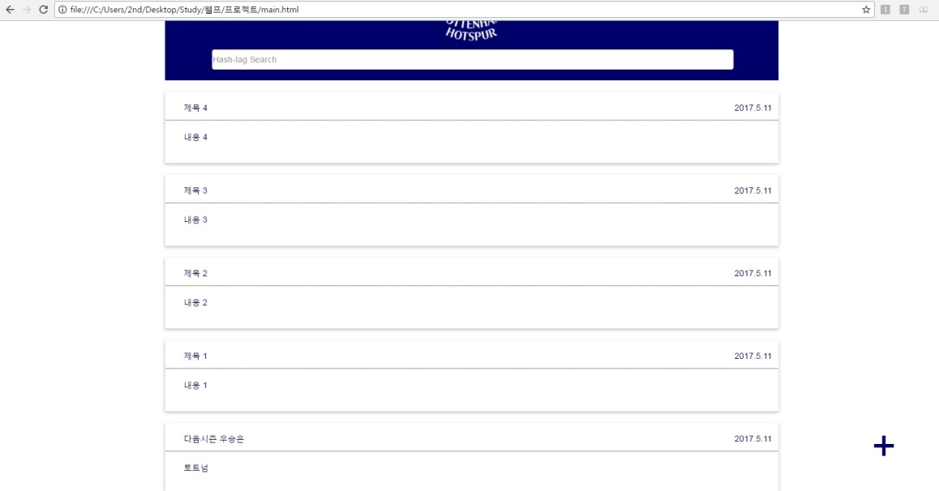
레이아웃 구성
모바일의 경우는 상단 바가 고정되어 스크롤을 내려도 움직이지 않지만 모바일이 아닌 경우는 여느pc버젼웹같은 느낌을 주고자 스크롤을 내리면 위로 올라가서 보이지 않도록 구현했습니다.

Slide 5
기능
Firebase에 있는 데이터를 가져올때 GET방식을 이용해 데이터를 문자열로 쭉 받아온 뒤 split메쏘드를 이용해 배열에 구분해 담아주고 최신순서대로 매인페이지에 출력되도록 배열의 뒤부터 출력했습니다.
조금만 더 일찍 시작했으면 무한스크롤, 수정, 삭제, 해시태그기반 검색등등 더 구현할 수 있었을거 같은데 아쉽습니다.. 한학기동안 잘 배웠습니다.

